Slide 1
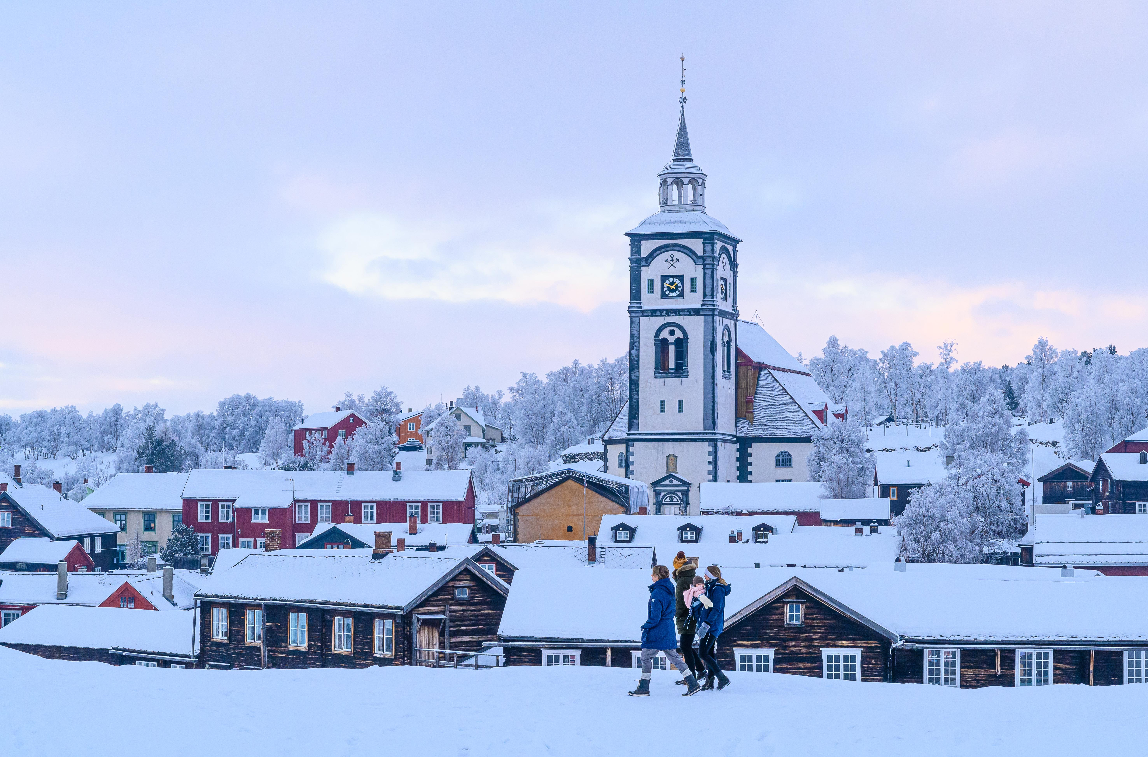
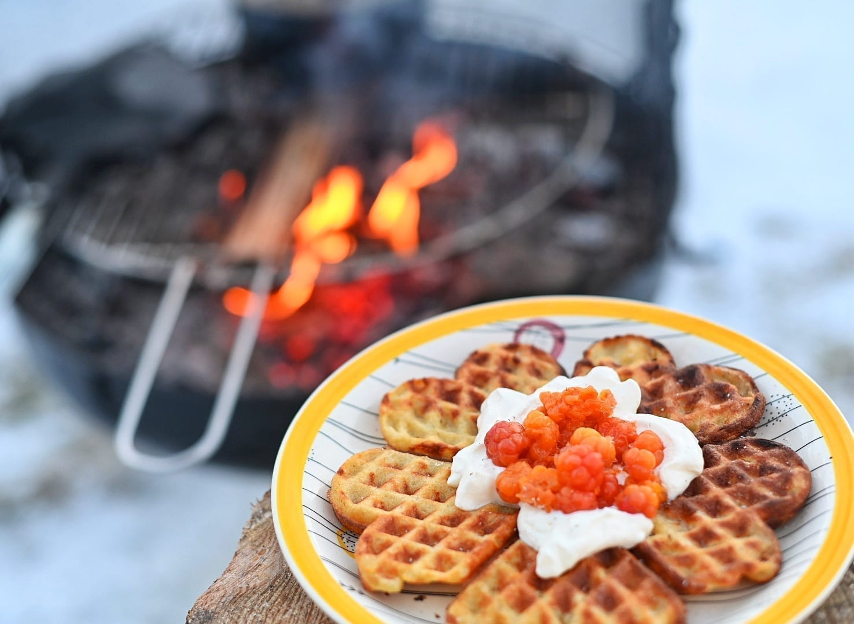
Digitalt møte med kommuner 20.11.24
Røros, 20. november 2024
Tove R. Martens/ Mali Finborud Nøren
Reiselivssjef/ Marked, Visit Røros og Østerdalen

Slide 2
Kl. 08.30 – 09.00:
Kommuneøkonomi, reiseliv og destinasjonssamarbeid
Innledning v/ Tove
Tall og statistikk v/ Mali (digital synlighet)
Kl. 09.00 – 09.45:
Diskusjon:
Reiselivet skal øke verdiskapingen i lokalsamfunnet, bidra til attraktive lokalsamfunn, bolyst og arbeidsplasser – Samfunnsleveransen
Reiselivet tilrettelegger for indirekte næringer som bruker Røros og omegn som ramme for bedriftsrelaterte besøk, ved at stedet opprettholder sine tilbud og attraksjonskraft.
Hva kan vi få til sammen?
Reiseliv skal bli Norges 5. eksportnæring, hvordan skal vi ta vår plass?
Notes:
Bli invitert inn til kommunestyrer og formannskap, samt at kommunen tar initiativ til næringsmøter
Kommunene deltar og tilfører oss kompetanse og kunnskap
Kommunene er tilrettelegger for reiseliv og verdiskaping i egen kommune
Det er ikke et tilskudd. Investering i verdiskaping, sysselsetting og bolyst.
En del av grunnfinansieringen.
Hvis en motor som destinasjonsselskapet hadde falt bort, hvordan hadde det sett ut da?
ViRØ er et virkemiddel. En økonomi som gjør at vi kan sette regionen på kartet. Jobben vi gjør kan være et viktig bidrag for å bedre kommuneøkonomien.
Vi kan ikke gjøre jobben for flertallet, hvis ikke kommunene går inn.
Kommuner har ikke en ressurs som bidrar med attraktivitet.
Hjemmesiden til Visit-selskapet er ansiktet utad til de som vil besøke regionen. De attraktive tingene å gjøre og det folk verdsetter ved å bo her.

Slide 3
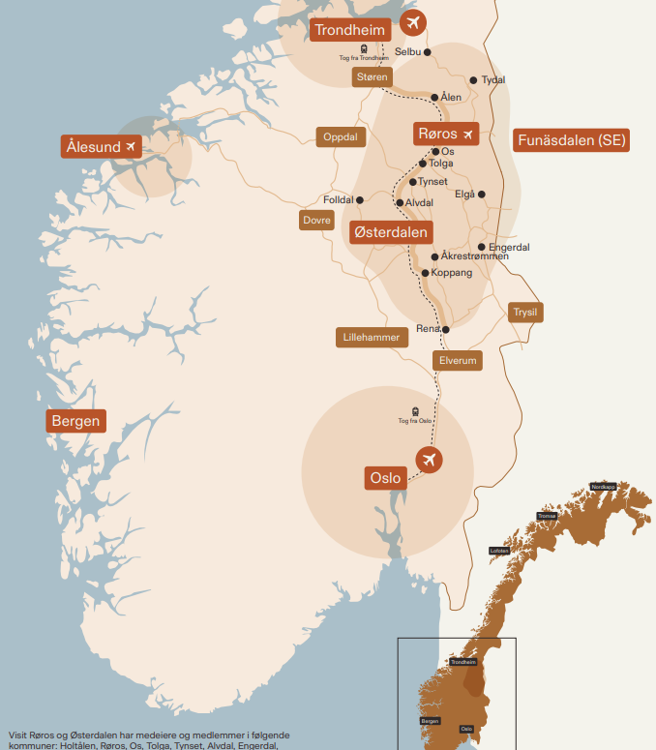
Vår region er indrefileten i Norge

Slide 4
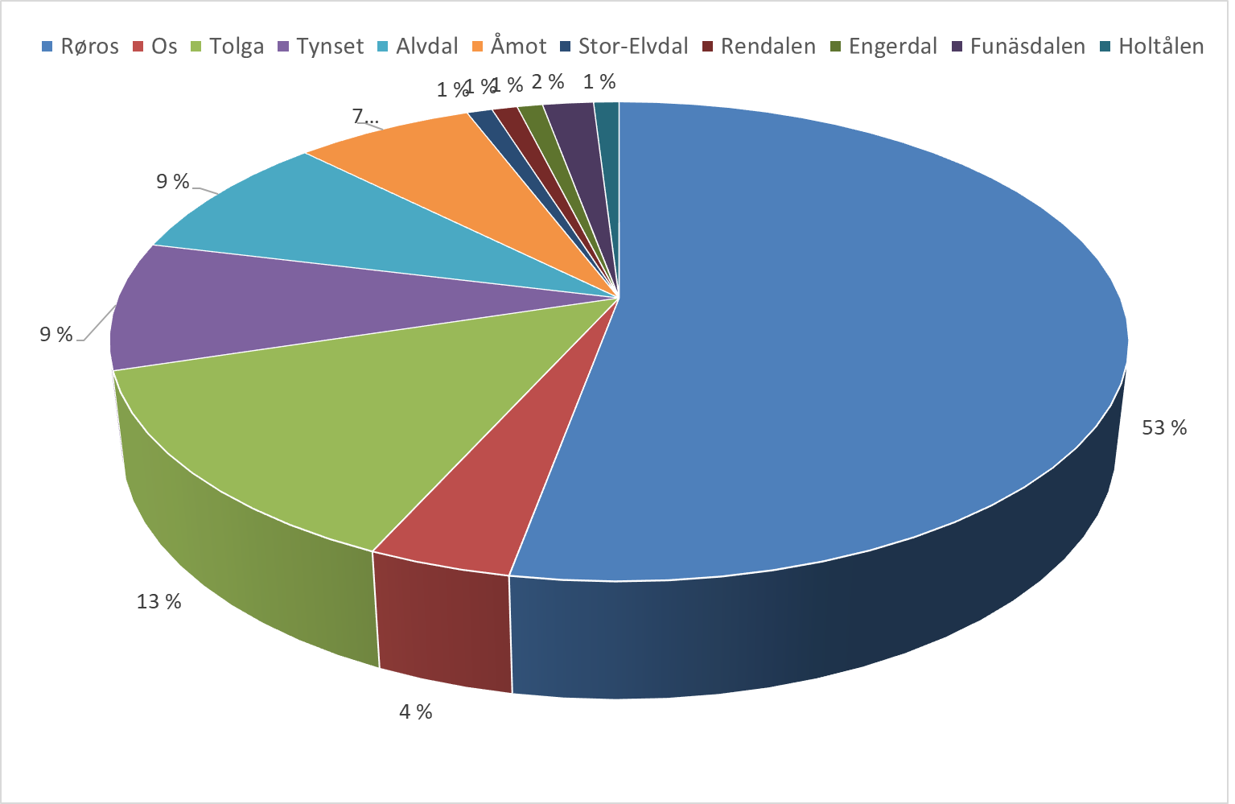
Vi representerer et næringsliv som totalt omsetter for ca. 2 mrd i året. Det fins et stort potensiale for verdiskaping!
Hvem består Røros og Østerdalen av i dag?
Virøs partnere fordelt pr kommune.
Notes:
Tolga nest største kommunen ifht antall medlemsbedrifter!
Vi representerer et næringsliv som totalt omsetter for nærmere 2 mrd i året. Stort potensiale for verdiskaping.

Slide 5
Fordeling partnere fordelt på bransje
Hvem består Røros og Østerdalen av i dag?
Overnatting størst innen reiseliv
Indirekte næring like store som overnatting og innbefatter bl.a.:
transport,
bensinstasjoner,
bank og finans,
entreprenørvirksomhet.

Slide 6
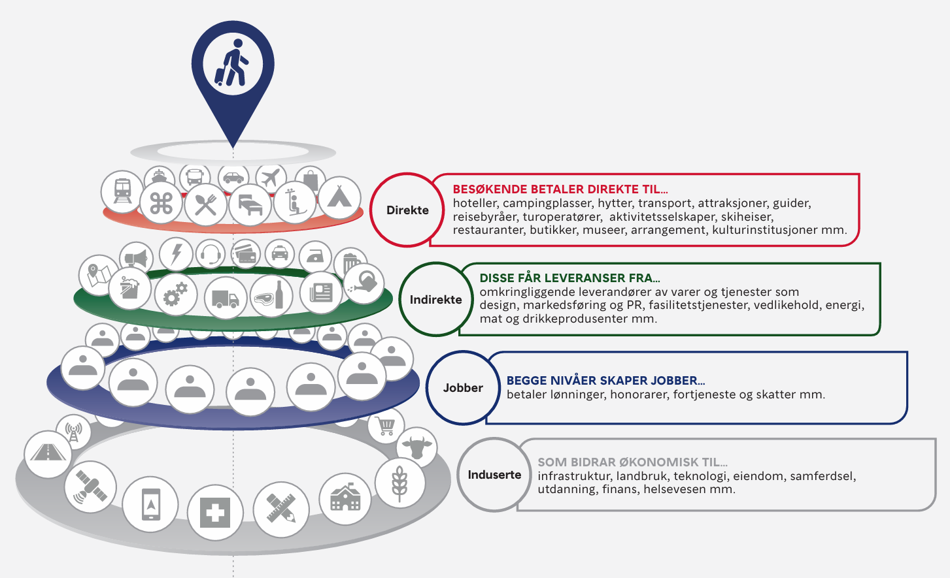
Reiselivets økosystem og overrislingseffekten (Nasjonal reiselivsstrategi 2030)
Reiseliv er næringsliv og reiselivet utgjør et viktig kundegrunnlag for hele næringslivet - dette skaper en gjensidig avhengighet.
Ringvirkningsanalysen (Opinion 2022) viser:
30% av samlet forbruk i regionen kommer fra turister og tilreisende, eller ca. 500 millioner kroner pr. år.
Vi har ca. 15000 hytter i regionen, som representerer et årlig forbruk på kr. 1,2 milliarder
Hver tredje arbeidsplass i regionen er finansiert av turistbasert forbruk.
Reiselivet gir økte skatteinntekter til kommunene, verdiskaping og aktivitet som bidrar til helårssamfunn.
Reiselivet styrker næringsgrunnlaget for leverandører av varer og tjenester innen handel, kulturtilbud, aktivitetsanlegg, bygg og anlegg, håndverkere, helsetjenester, frivillige organisasjoner og matprodusenter m.m.

Slide 7
Personskatteinntekter (reiseliv)
bor i kommunen
jobber i kommunen
skatter til kommunen
Kilde: Menon Economics (NHO Reiseliv, 2022)
Skatteinntaket er minst 18,5 millioner til kommunene i regionen (Fra Røros til Åmot)
NHO Reiseliv jobber med ny modell for beregning som kommer i 2025: Kan vise alle skatteinntekter, og sammenligne år for år.
Notes:
Turismen genererer betydelige skatteinntekter gjennom økt forbruk i regionen. Besøkende bruker penger på overnatting, mat, aktiviteter og shopping, noe som gir direkte inntekter til kommunene gjennom skatter og avgifter.

Slide 8
Våre mål (Samfunnsleveranse) * Reiselivet skal skape og skaper arbeidsplasser i distriktene, og bidrar til å opprettholde bosetting og levende lokalsamfunn - bolyst. Turisme finansierer omtrent hver tredje arbeidsplass i regionen, noe som viser hvor viktig reiselivet er for lokal sysselsetting. Reiselivet bidrar til å bevare og fremme lokal kultur og tradisjoner, noe som styrker regionens identitet og attraktivitet. Gjennom å fremme regionens unike kultur, natur og historie, bidrar destinasjonsselskapet til å gjøre området mer attraktivt for både nåværende og potensielle innbyggere. Dette skaper en sterkere tilknytning til lokalsamfunnet og øker bolysten.
Notes:
Gjensidig forpliktelse:
Klare retningslinjer for hva destinasjonsselskapet skal bidra med og hva medlemmene forventes å bidra med, for å sikre et godt samarbeid og felles måloppnåelse
Kommunene har et ansvar for å invitere oss inn i kommunestyremøter og til møter med lokalt næringsliv
Kommunene er premissgiver for lokalt næringsliv
Tilrettelegger for indirekte næringer

Slide 9
Ved å organisere lokale arrangementer, og/eller markedsføre dem bidrar destinasjonsselskapet til et levende lokalsamfunn med et rikt kulturliv. Dette styrker fellesskapet og tiltrekker besøkende, som igjen gir positive ringvirkninger for lokale bedrifter. Være en profesjonell representant for reiselivet i ulike fora; Verdensarvråd, SJ, VY, Avinor, DAT. Ko-ordinator for filminspillinger – som Hjem til jul (gir ringvirkninger fro næringslivet). Bærekraftig utvikling: Fokus på bærekraftige reiselivsstrategier som reduserer miljøavtrykket og fremmer grønn turisme. Merket som bærekraftig reisemål og vi har fått en bærekraftsansatt. Dette har alle Nord-Østerdalskommuner i sin klima- og energiplan (kap 5, pkt 8)

Slide 10
Digital synlighet
Notes:
Reiselivet øker verdiskapingen i lokalsamfunnet, bidra til attraktive lokalsamfunn, bolyst og arbeidsplasser – Samfunnsleveransen
Reiselivet tilrettelegger for indirekte næringer som bruker Røros og omegn som ramme for bedriftsrelaterte besøk, ved at stedet opprettholder sine tilbud og attraksjonskraft.
Hva kan vi få til sammen?
Reiseliv skal bli Norges 5. eksportnæring, hvordan skal vi ta vår plass?

Slide 11
Nøkkeltall Google Search Console - 2023
Notes:
Gjennomsnittlig klikkrate på 2,2 % for reiseliv og overnatting

Slide 12
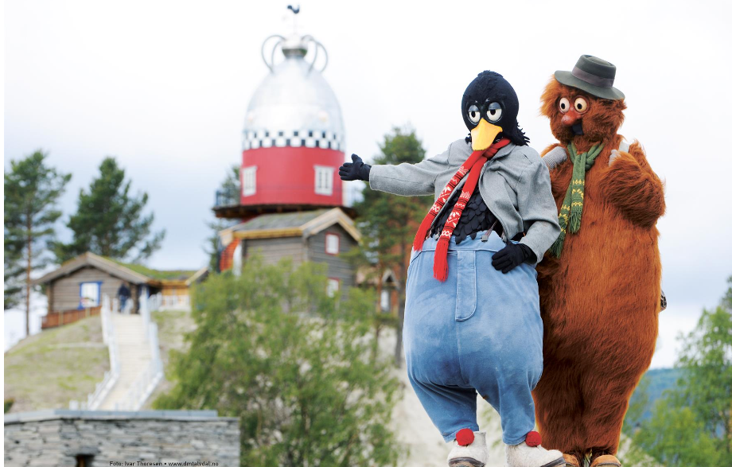
Q1 - 800.000 visninger Q2 - 739.000 visninger Q3 – 1,1 million Så langt i år 2.639.000
Nøkkeltall Google Search Console - 2024

Slide 13
Konkurrentoversikt Q3 2024 - roros.no
Notes:
Overnatting
Se og gjøre

Slide 14
Sammenlignet med Q3 2023

Slide 15
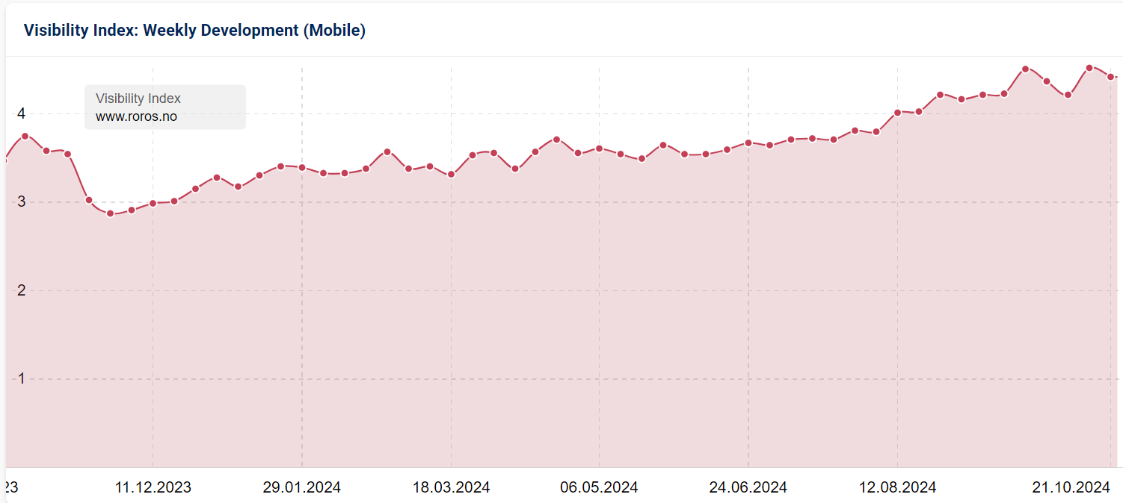
Utvikling organisk synlighet 2024
+33%
Kilde: Sistrix

Slide 16
Søkeord vi rangerer på i søkemotorene (bredden er stor)

Slide 17
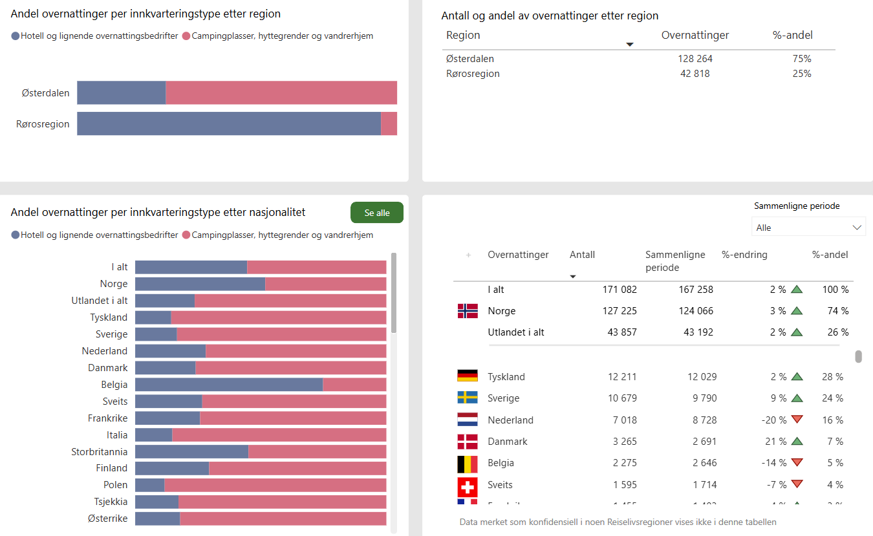
Notes:
Rørosregionen og Østerdalen

Slide 18
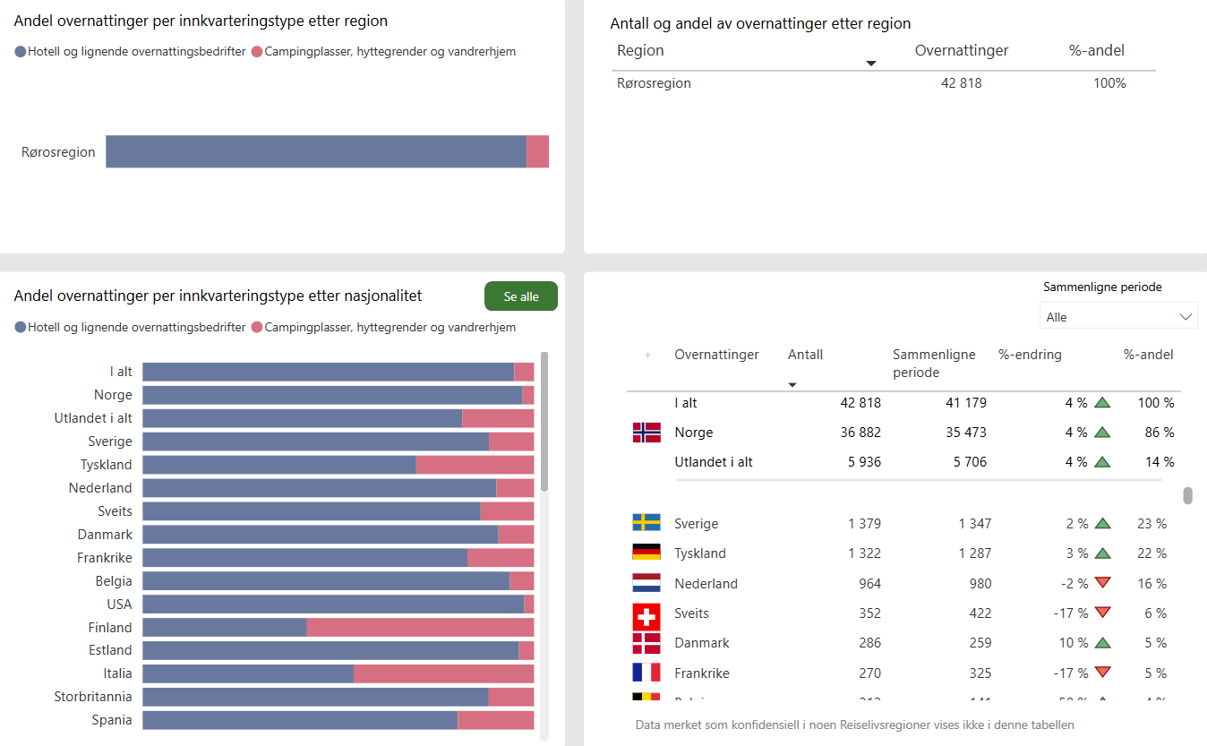
Notes:
Rørosregionen

Slide 19
Notes:
Østerdalen

Slide 20
Spørsmål og åpen diskusjon
Reiselivet skal øke verdiskapingen i lokalsamfunnet, bidra til attraktive lokalsamfunn, bolyst og arbeidsplasser – Samfunnsleveransen
Reiselivet tilrettelegger for indirekte næringer som bruker Røros og omegn som ramme for bedriftsrelaterte besøk, ved at stedet opprettholder sine tilbud og attraksjonskraft.
Hva kan vi få til sammen?
Reiseliv skal bli Norges 5. eksportnæring, hvordan skal vi ta vår plass?
Notes:
Reiselivet øker verdiskapingen i lokalsamfunnet, bidra til attraktive lokalsamfunn, bolyst og arbeidsplasser – Samfunnsleveransen
Reiselivet tilrettelegger for indirekte næringer som bruker Røros og omegn som ramme for bedriftsrelaterte besøk, ved at stedet opprettholder sine tilbud og attraksjonskraft.
Hva kan vi få til sammen?
Reiseliv skal bli Norges 5. eksportnæring, hvordan skal vi ta vår plass?

Slide 21
Visit Røros og Østerdalen som motor
Destinasjonsselskapet er reiselivsaktørenes fellesapparat i markedsføringen av regionen, og spiller en sentral rolle for utviklingen av helhetlige tilbud for tilreisende og fastboende. Dette gjøres bl.a. ved å:
Sikre best mulig synlighet og profilering av medlemmets tilbud for tilreisende.
Nettsiden www.roros.no er en kraftig motor som årlig har minst 2,4 millioner visninger på Google.
Drive aktivt salg av de tilbudene som til enhver tid fins i regionen, både nasjonalt og internasjonalt*.
Være et bindeledd mellom aktører som skaper bredde i produktporteføljen, og gjør regionen mer attraktiv.
Være en profesjonell representant for reise- og næringslivet i ulike fora, deriblant infrastruktur
HUSK!
Møte med Avinor 6.12 kl. 10 – 14.
Notes:
*Salg: messer/workshops i inn- og utland, nyhetsbrev, kampanjer, tilrettelegge for presse/visningsturer
Lunsj deretter åpen diskusjon og hva vi kan få til sammen.

Slide 22
Mali Finborud Nøren
Maked
mali.noren@rorosinfo.com

